Slide 1
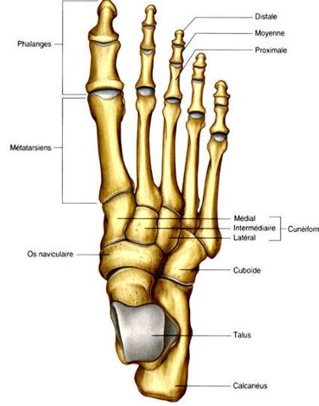
Pied – Rappel anatomique & fonctions
Structure ostéo‑articulaire complexe (26 os).
Trois segments : tarse, métatarse, phalanges.
Double rôle : stabilité, mobilité, propulsion.

Slide 2
Plan du chapitre
1. Structure osseuse (arrière/moyen/avant‑pied)
2. Points d’appui & voûtes plantaires
3. Fonctions principales (soutien, amorti, propulsion,
équilibre)
4. Adaptation fonctionnelle (windlass)
5. Synthèse : pathologies mécaniques & indications
orthétiques

Slide 3
Structure osseuse – Vue d’ensemble
Le pied = 26 os articulés par des surfaces synoviales.
Renforcé par ligaments, mobilisé par >100 muscles
& tendons.
Organisation en trois segments fonctionnels.

Slide 4
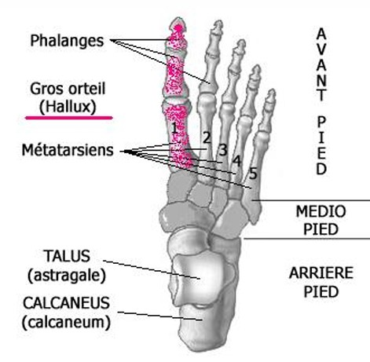
Tarse (arrière & moyen‑pied)
Os : talus, calcanéus, naviculaire,
cuboïde, 3 cunéiformes.
Fonctions : soutien, amortissement,
adaptation au terrain.

Slide 5
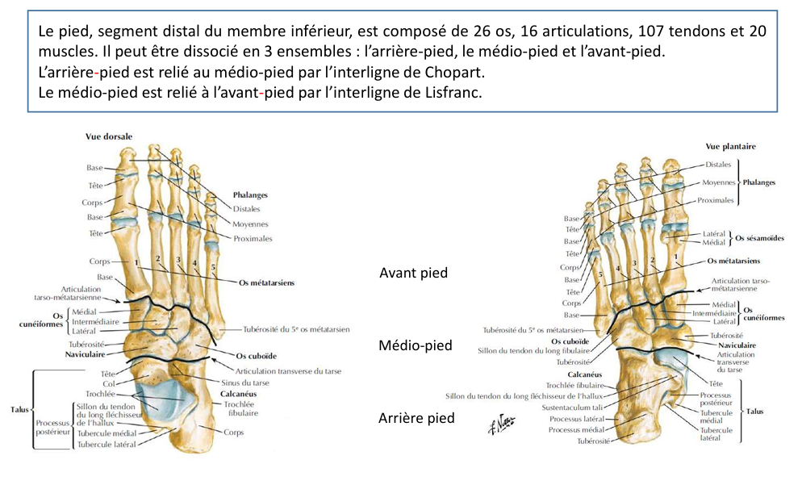

Slide 6
Métatarse & phalanges
5 métatarsiens (I à V) → transmission du poids &
levier de propulsion.
14 phalanges : 2 pour l’hallux, 3 pour les autres.
Rôle : adaptation au sol,
équilibre, propulsion fine.

Slide 7
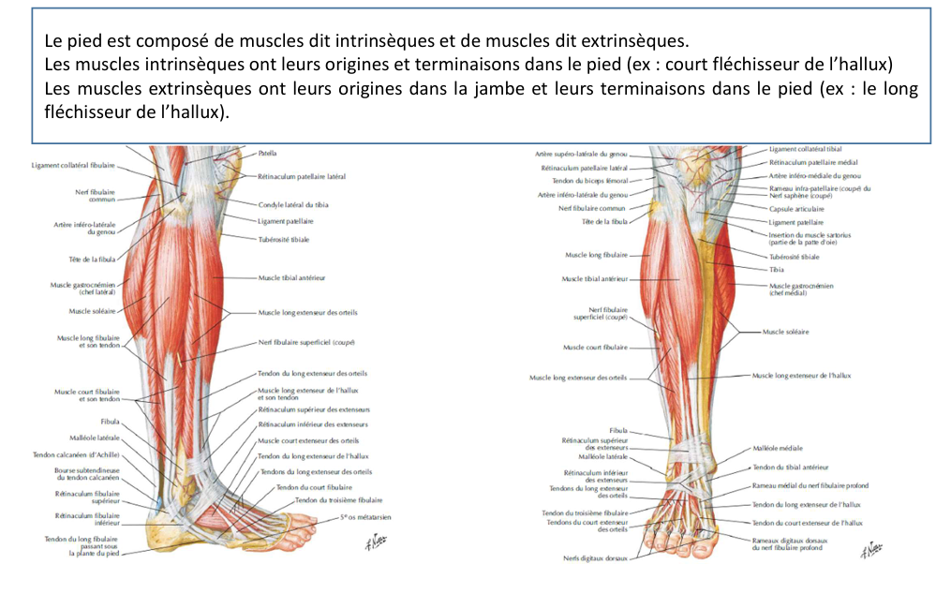

Slide 8
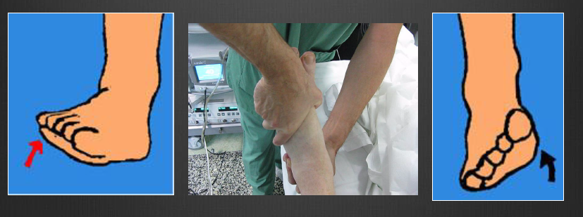
Arrière‑pied : talus & calcanéus
Calcanéus : talon porteur, ancrage tendon d’Achille,
levier triceps sural.
Talus : sans insertion musculaire, charnière de
transmission (tibio‑talienne & sous‑talienne).
Articulation subtalaire : clé supination/pronation.

Slide 9
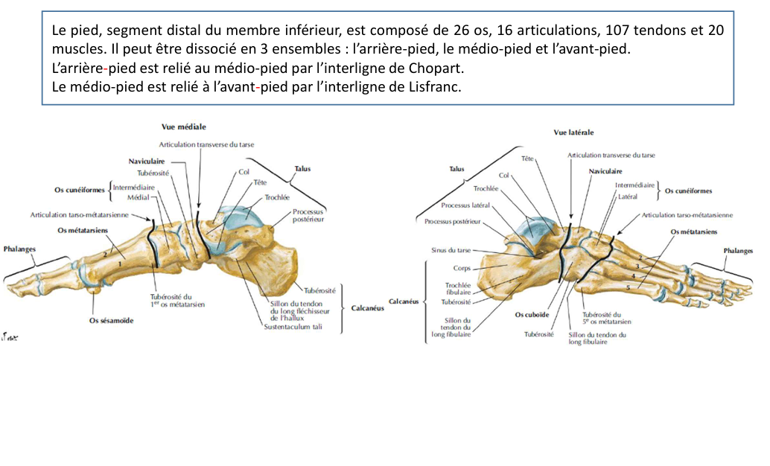

Slide 10
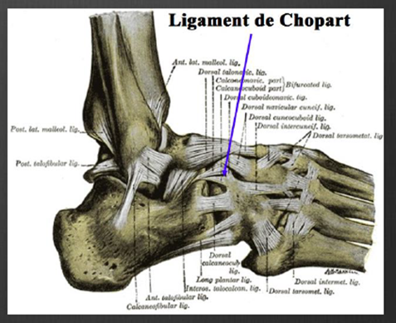
Moyen‑pied : articulations clés
Chopart (talo‑calcanéo‑naviculaire &
calcanéo‑cuboïdienne) : charnière adaptative.
Lisfranc (tarso‑métatarsienne) : zone de
stabilité – lésion = marche compromise.
Relie l’arrière‑pied à l’avant‑pied
via un arc transversal.

Slide 11
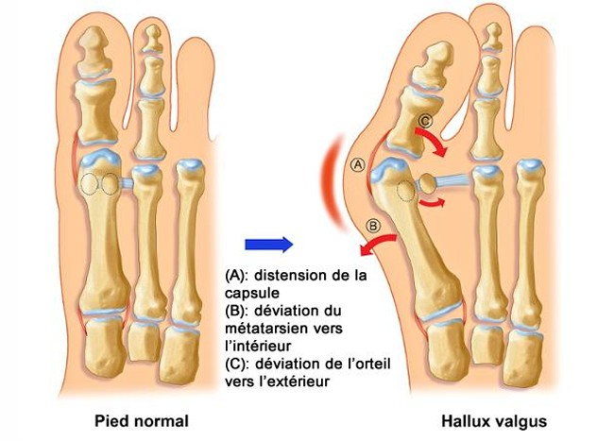
Avant‑pied : rayons & appuis
Têtes métatarsiennes = appuis antérieurs.
Hallux (1er rayon) : levier de propulsion puissant.
Équilibre = coordination rayons latéraux + MTP souples.

Slide 12
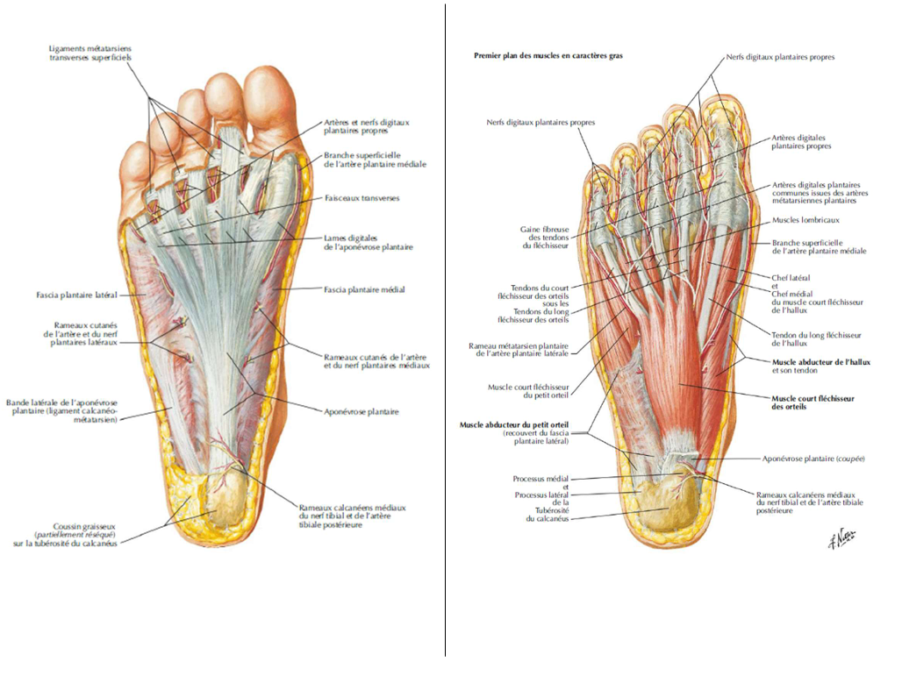

Slide 13
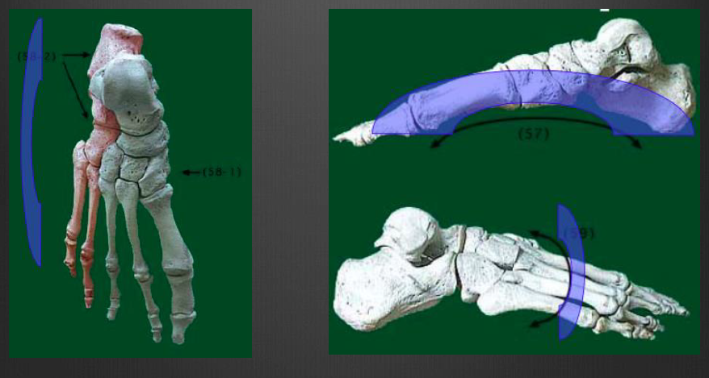
Points d’appui & voûtes plantaires
Triangle d’appui : calcanéus, tête 1er et tête 5e métatarsien.
Voûtes : longitudinale médiale (haute), longitudinale latérale
(plate), transversale.
Arc élastique : absorbe contraintes,
redistribue les pressions.

Slide 14
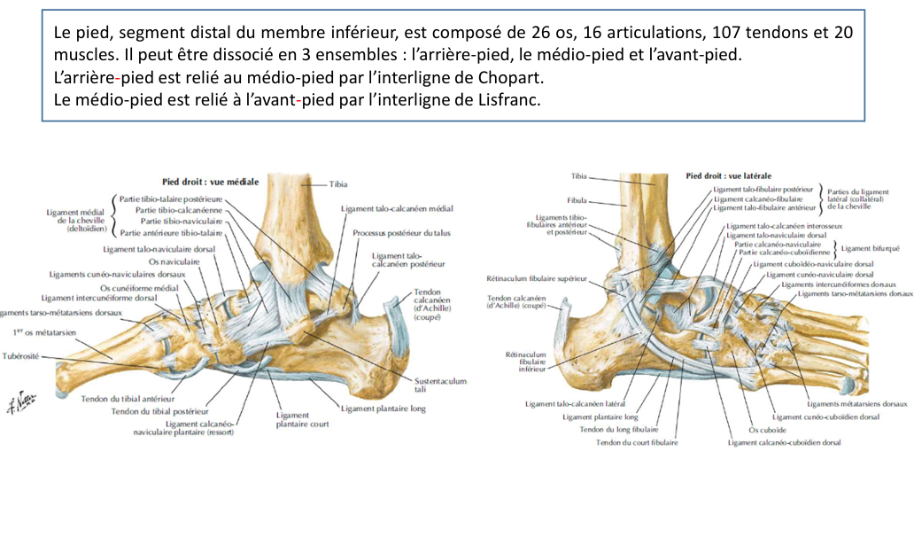

Slide 15
Voûtes : structures de soutien
Squelette osseux + ligaments plantaires (calcanéo‑
naviculaire),
Aponévrose plantaire, muscles intrinsèques (interosseux,
lombricaux).
Intégrité des voûtes = répartition & stabilité.

Slide 16
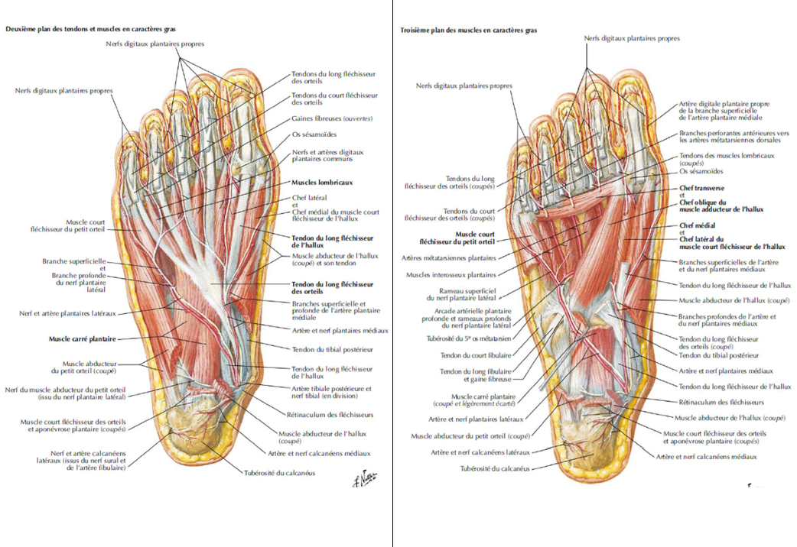

Slide 17
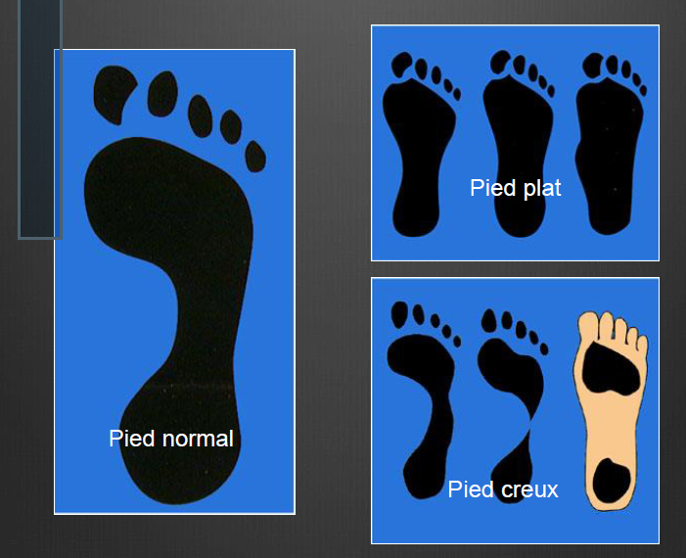
Fonctions – Soutien & absorption des chocs
Soutien : tarse postérieur charge axiale ; voûte répartit
contraintes.
Amorti : élasticité aponévrose, Achille, muscles
courts → effet ressort.
Protection des genoux
/hanche/rachis des impacts.

Slide 18
Fonctions – Propulsion
Phase terminale d’appui : triceps sural (via Achille) élève
le talon.
Les fléchisseurs des orteils et le long fibulaire stabilisent
l’arche.
Transmission vers avant‑pied → poussée efficace.

Slide 19
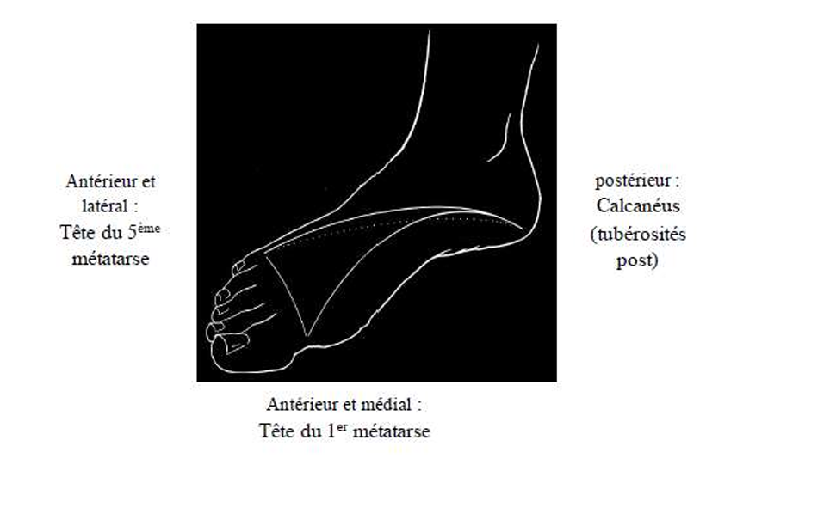

Slide 20
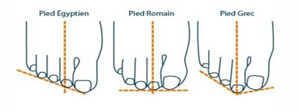
Fonctions – Équilibre & proprioception
Récepteurs cutanés/tendineux informent le SNC
en continu.
Régulation posturale & adaptation aux irrégularités
du sol.
Mouvements combinés : éversion/inversion,
pronation/supination (3 plans).

Slide 21
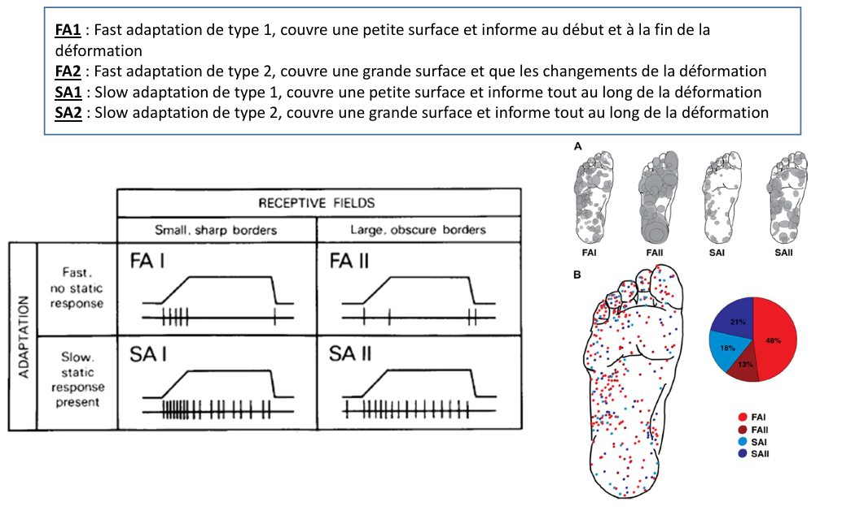

Slide 22
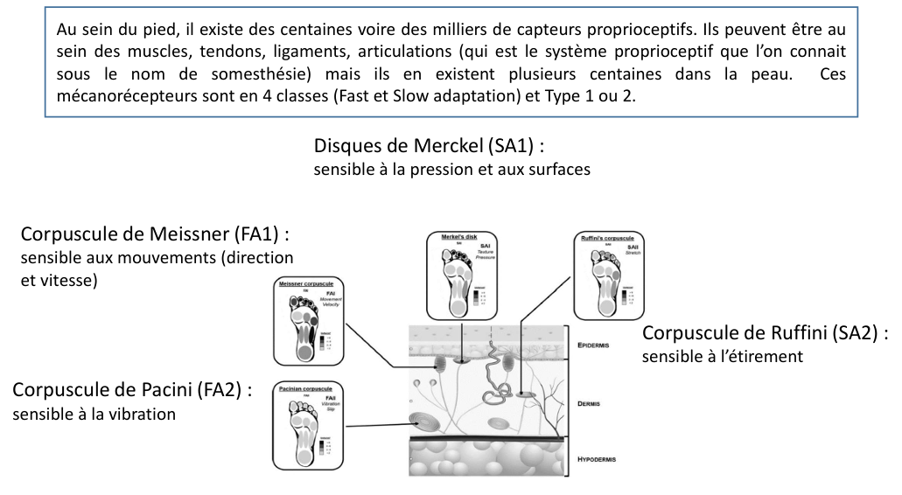

Slide 23
Adaptation fonctionnelle –
mécanisme du windlass
Transition amortisseur → propulsion rigide.
Mise en tension de l’aponévrose plantaire (effet treuil).
Équilibre fin souplesse/stabilité ligamentaire.

Slide 24

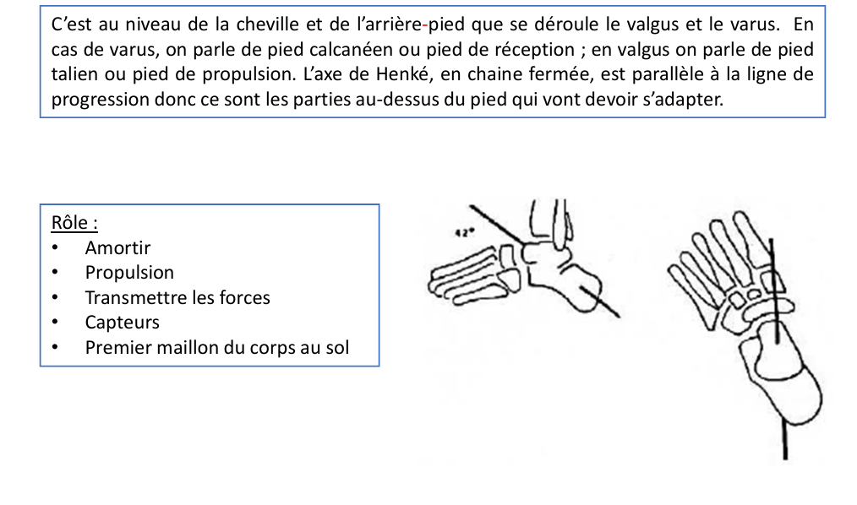

Slide 25
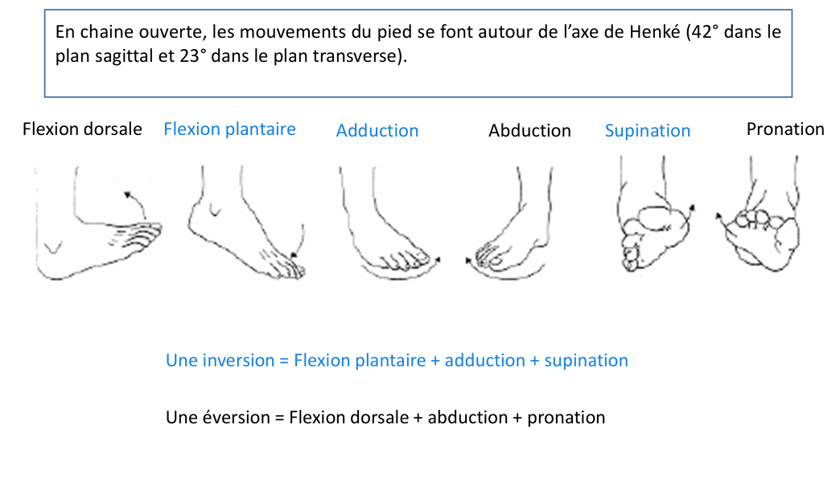

Slide 26
Synthèse – Rôle clinique & orthétique
Le pied = soutien, locomotion, organe sensoriel,
adaptation.
Comprendre l’anatomie/fonction = clé des pathologies
mécaniques (plat/creux, HV, métatarsalgies).
Indications orthétiques : semelles, releveurs, chaussures
thérapeutiques, orthèses de correction/décharge.

